Slide 1



Официальный дистрибьютор 1С в Беларуси
Обмен данными между 1С:Предприятие 8 и Intermech Professional Solution
Минск 2024

Slide 2
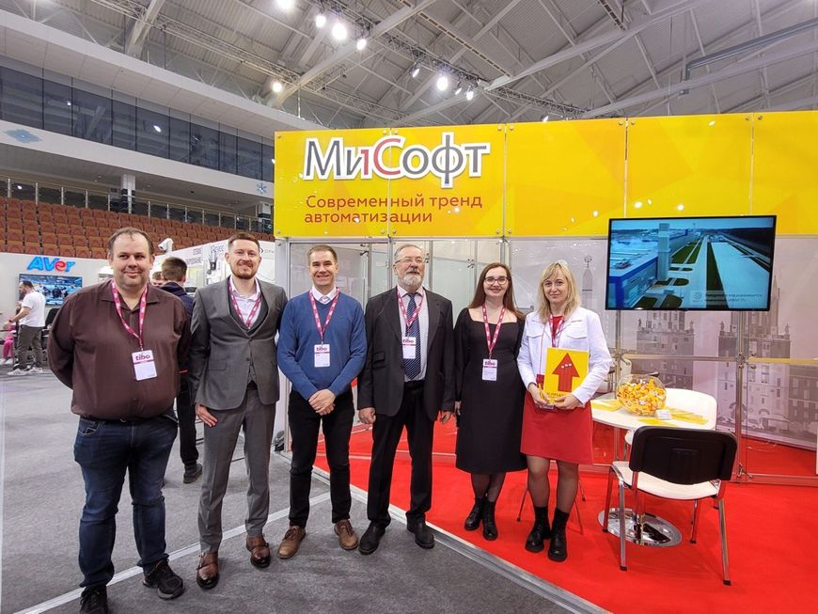
О компании
МиСофт – официальный партнер фирмы «1С» в Республике Беларусь. Свыше 30 лет наша компания специализируемся на поставке, установке, внедрении и сопровождении решений на платформе «1С:Предприятие».
МиСофт – первая компания, которая начала распространение продуктов «1С» на белорусском рынке и входит в тройку лидеров по рейтингу фирмы "1С".
стр. 1

Slide 3

МиСофт сегодня
  Резидент ПВТ, входит в состав Совета Ассоциации «Инфопарк»;
  "Центр сертифицированного обучения 1С" и «Центр сертификации пользователей «1С:Профессионал» и «1С:Специалист»;
  Локализатор типовых решений для рынка Республики Беларусь;
  Собственная линия консультации клиентов;
  «1С:Центр разработки» в Республике Беларусь;
  «1С:Кандидат ERP»;
  «1С:Центр компетенции по Документообороту»;
  «Центр реальной автоматизации».
  350+ сертификатов «1С»
  1800+ реализованных проектов
стр. 2

Slide 4
Назначение продукта
    Автоматическое формирование ресурсных спецификаций в 1С
    Обновление состава и атрибутов существующий в 1С справочной информации
    Обмен данными двунаправленный
    Настройка обмена производится на стороне 1С
Интеграция 1С и IPS
стр. 4

Slide 5
Причины появления продукта
1С:ERP система – не содержит подсистемы для конструкторско-технологической подготовки производства
IPS - PLM система - не предназначена для управления производством
Востребованность на производственных предприятиях решения обоих задач
Различное представление изделий в 1C:ERP и в IPS
стр. 5

Slide 6
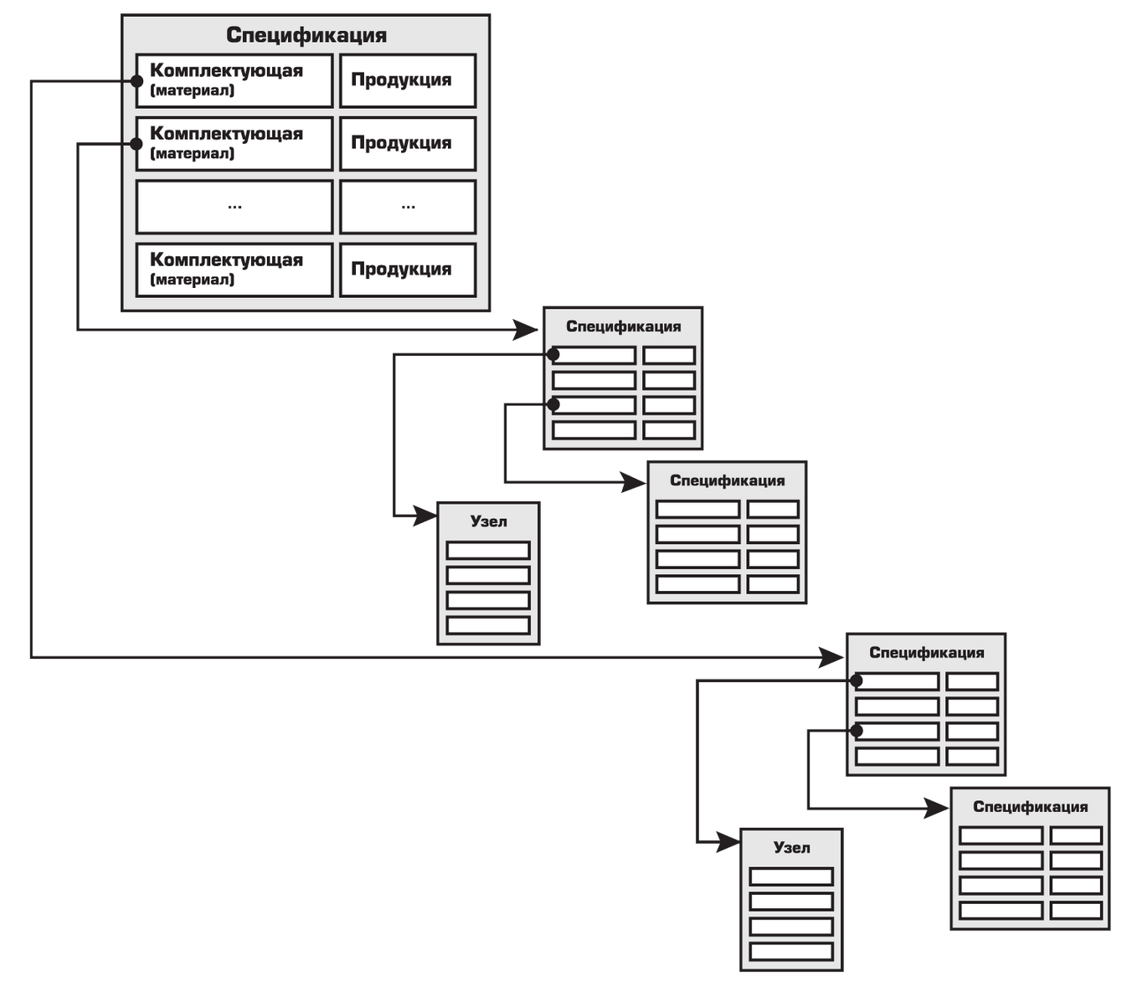
Состав изделия в 1С:ERP

Slide 7
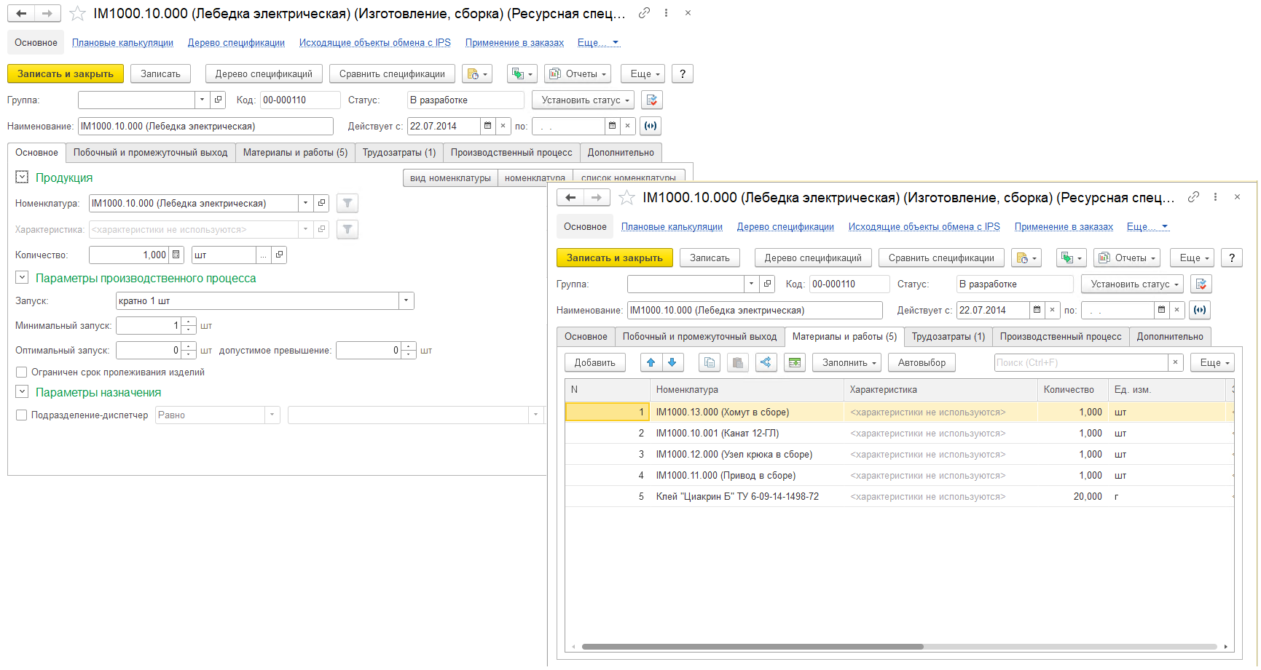
Состав изделия в 1С:ERP

Slide 8
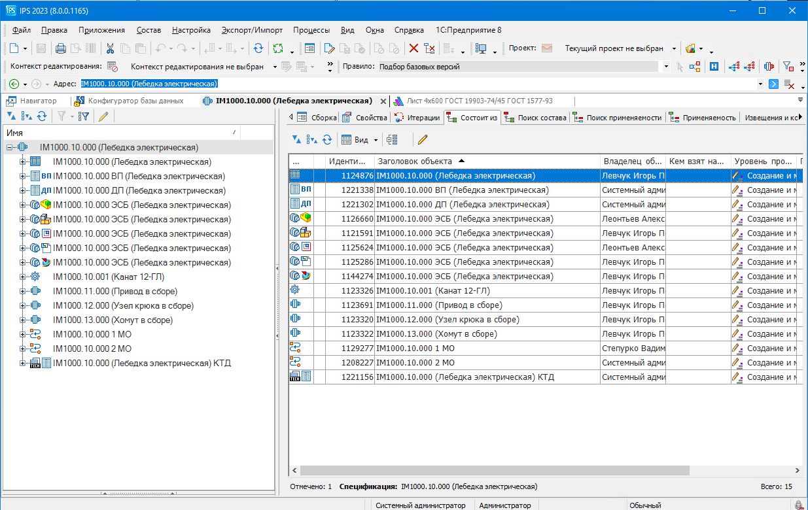
Состав изделия в IPS

Slide 9
Используемые технологии
Обмен данными реализован с использованием web-сервисов на стороне 1С и IPS
Выгрузка из IPS в «один клик», автоматическая по событию в IPS, привязка выгрузки к бизнес-процессам в IPS (скрипты)
Конвертация загруженных в 1С объектов IPS в ручной режиме и по расписанию
1С может интегрироваться одновременно с несколькими IPS

Slide 10








Используемые технологии
Передача данных с использованием web-сервиса«1С:Предприятие 8»
IPS
Модули расширения
  Позволяет выгружать данные напрямую в базу 1С:Предприятия 8
  Рабочие места 1С и IPS могут располагаться в разных локальных сетях, городах, странах.
Web-сервер
(IIS, Apache)
Модуль расширения
Web-сервера
1С:Предприятие 8

Slide 11
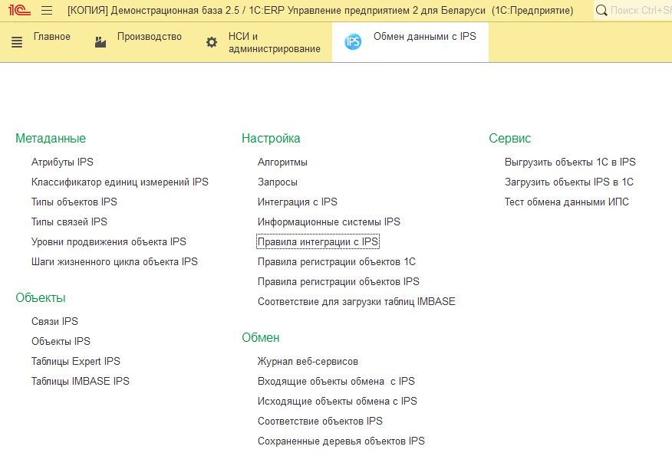
Настройка обмена в 1С
Подсистема Обмен данными с IPS

Slide 12
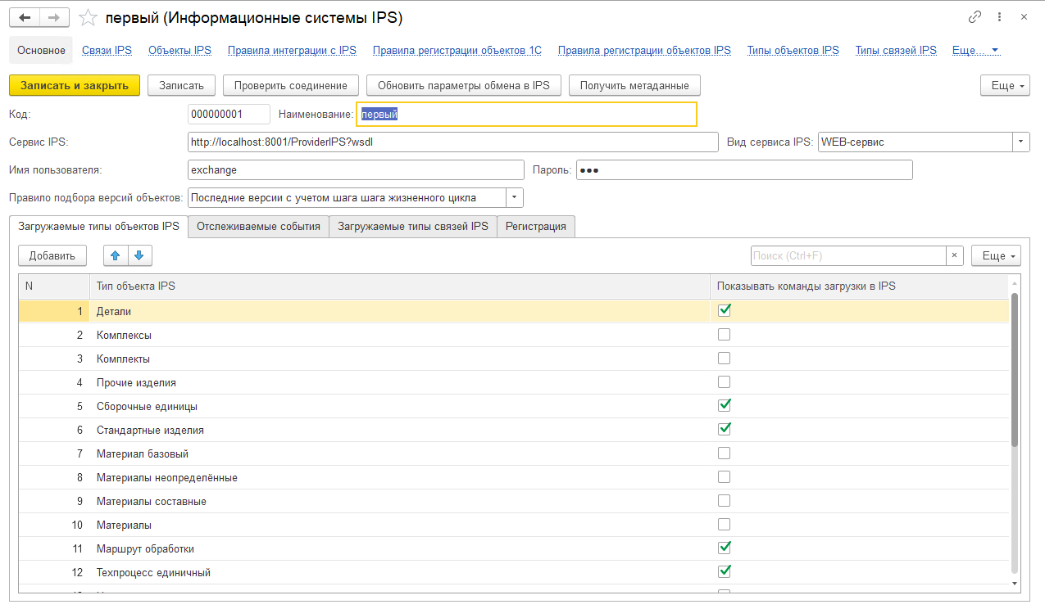
Настройка обмена в 1С
Информационная система

Slide 13
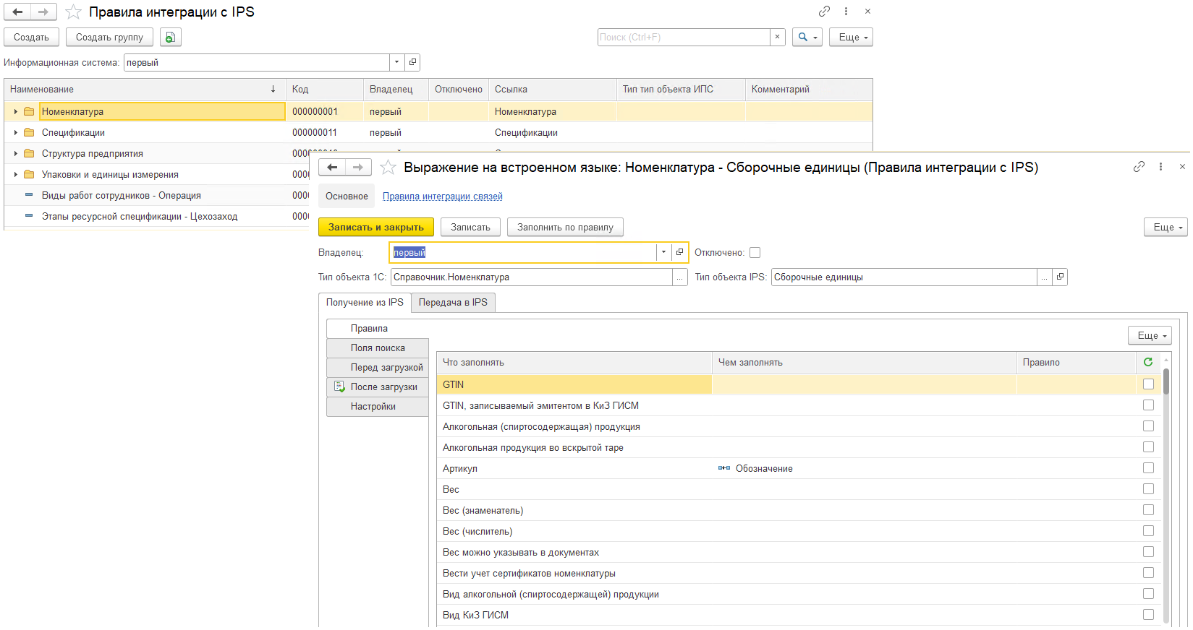
Настройка обмена в 1С
Правила интеграции

Slide 14
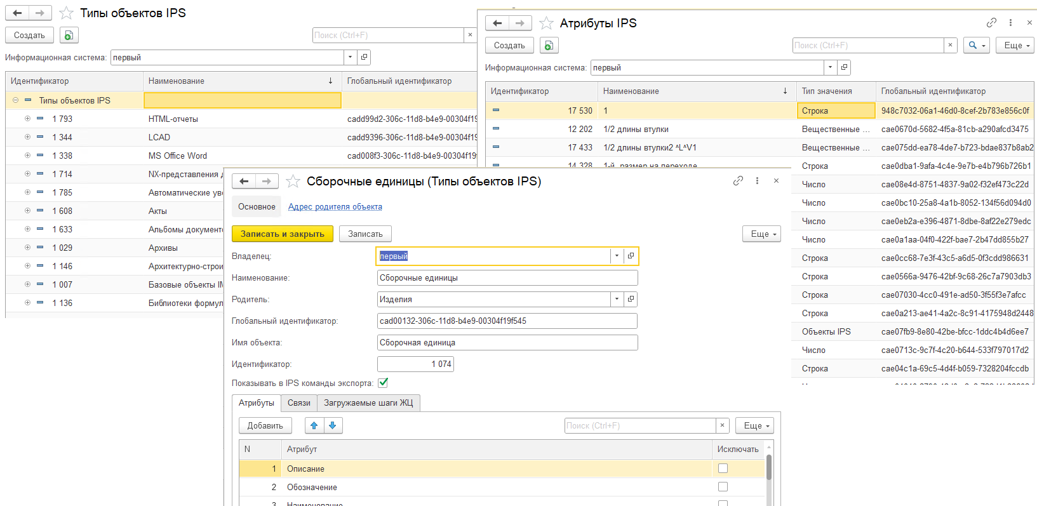
Настройка обмена в 1С
Метаданные IPS

Slide 15
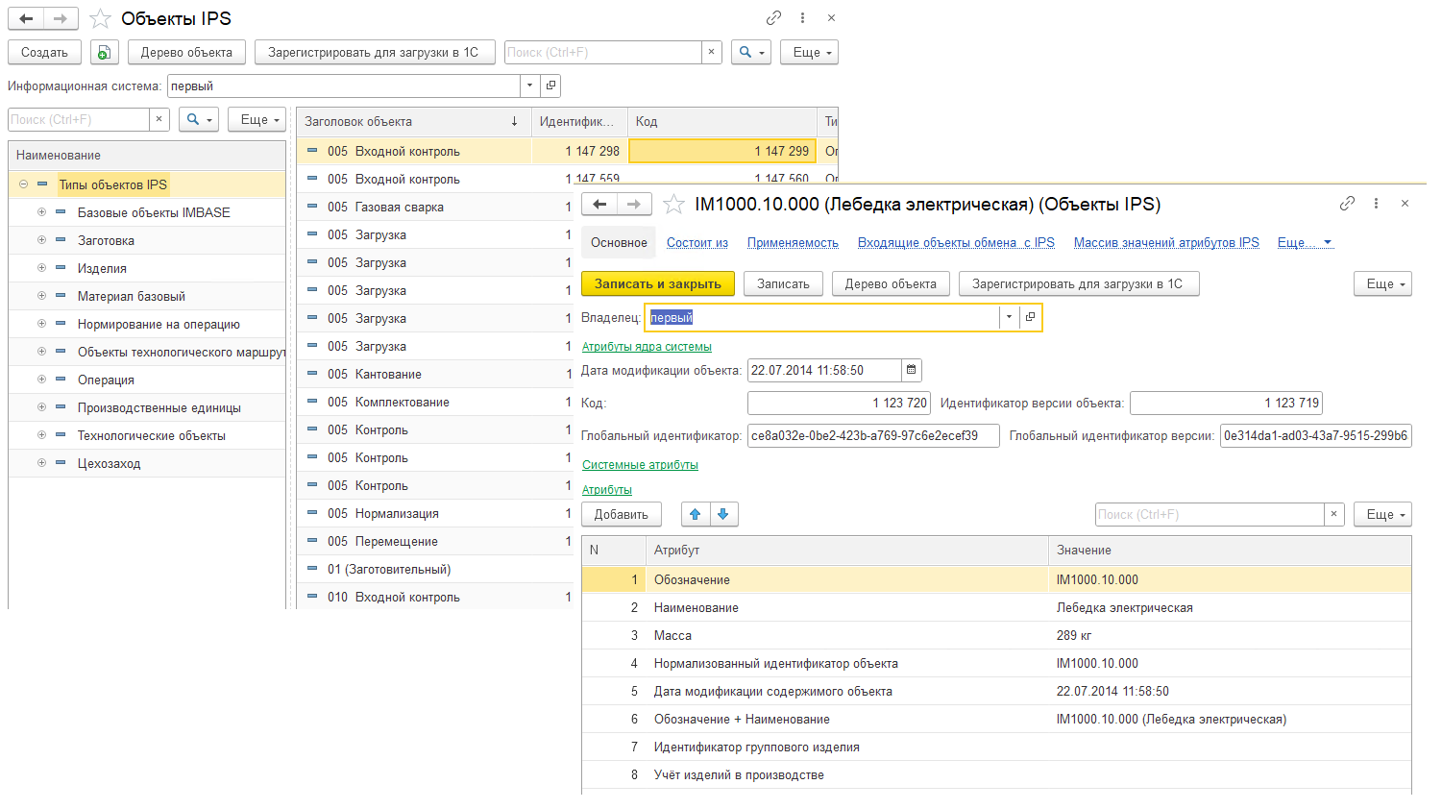
Настройка обмена в 1С
Объекты IPS

Slide 16
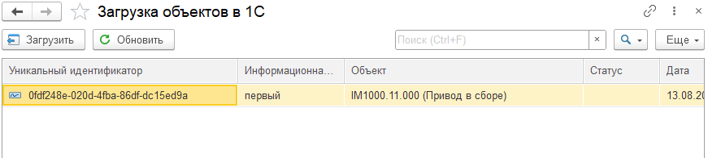
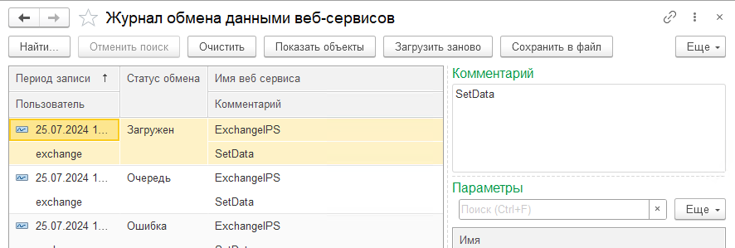
Выполнение обмена данными
На стороне 1С

Slide 17
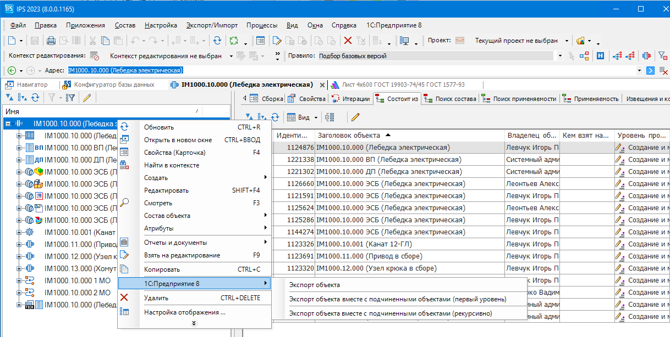
Выполнение обмена данными
На стороне IPS

Slide 18
Состав продукта
  Расширение конфигурации «1С:ERP Управление предприятием»
  Серверный и клиентский модуль расширения (плагин) Intermech Professional Solution
  Типовые правила интеграции

Slide 19
Общие сведения
Программа не является самостоятельным продуктом и предназначена для использования в качестве расширения к типовой конфигурации «1С:ERP Управление предприятием2» системы программ «1С:Предприятие 8».
Она снабжена системой защиты от нелегального использования.
Разработчики
ЗАО «МиСофт НВП» www.misoft.by
НПП «Интермех» www.intermech.ru

Slide 20






Официальный дистрибьютор 1С в Беларуси
КОНТАКТЫ
+375 (17) 348-56-56
info@misoft.by
misoft.by
Минск, пр-т Независимости, 177, 2 секция, 6 этаж

